Slide 1
모바일 S/W 프로젝트 최종발표
위치 별 스마트폰 자동 설정 앱
PAS
20100123 김대순
20100748 안성현
20100716 신민철
20110057 곽호성
20110498 박명정
발표일 : 2016년 6월 16일

Slide 2


Slide 3







on
off
학교 또는 회사
. . .
on
on

Slide 4
장소가 바뀔때마다 스마트폰 매번 설정변경
(와이파이ON/OFF,알람ON/OFF,무음설정 등)
귀찮다!

Slide 5

!
갈때 마다 자동 으로 바뀌면 좋겠다..

Slide 6
목표
GPS 시스템을 이용하여 사용자가 미리 지정해둔
위치에 도착하거나 근처에 다가가게 되면 설정했던
프리셋들이 자동으로 실행되면서 안드로이드
폰의 설정들을 자동으로 바꿔준다

Slide 7
대표 기능
(1)프리셋 추가 버튼을 터치하여 프리셋 추가
(2)google map으로 위치를 설정하고 각 위치별 프리셋 종류 저장
(3)저장되어 있는 프리셋 활성화
(4)저장되어 있는 프리셋 비활성화
(5)저장되어 있는 프리셋 동시에 모두 활성화
(6)저장되어 있는 프리셋 동시에 모두 비활성화

Slide 8
(7)저장되어 있는 프리셋 삭제
(8)저장되어 있는 프리셋 동시에 모두 삭제
(9)GPS 모드가 켜져 있지 않다면 앱 실행 시 GPS 실행 창을 띄움
(10)앱 실행 도중 GPS를 끈다면, 경고 메시지를 띄워주고 다시 켜라는 메시지 출력
(11)모든 프로그램은 백그라운드 서비스로 돌아감

Slide 9


Slide 10

로딩화면

Slide 11
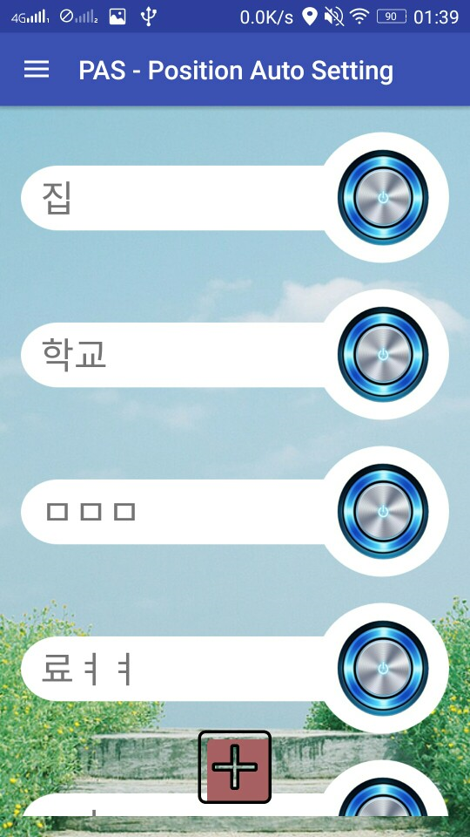
메인화면

Slide 12
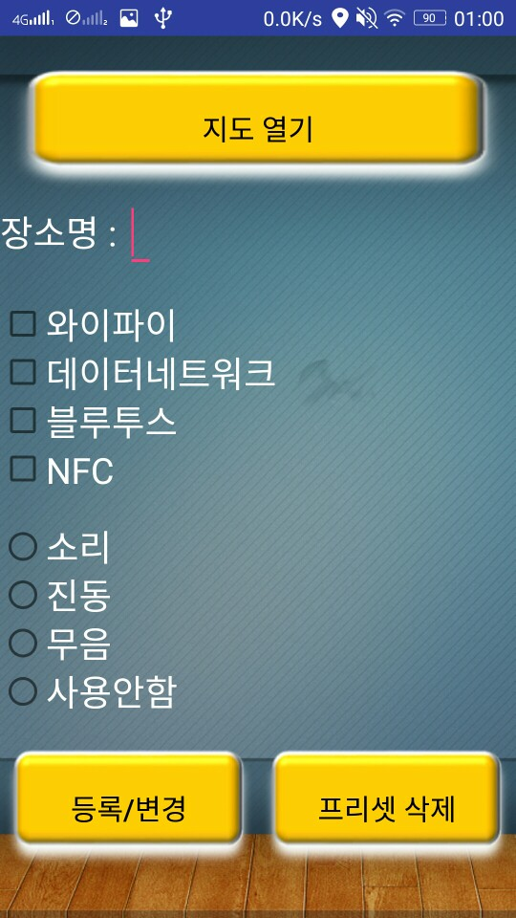
프리셋 설정 화면

Slide 13
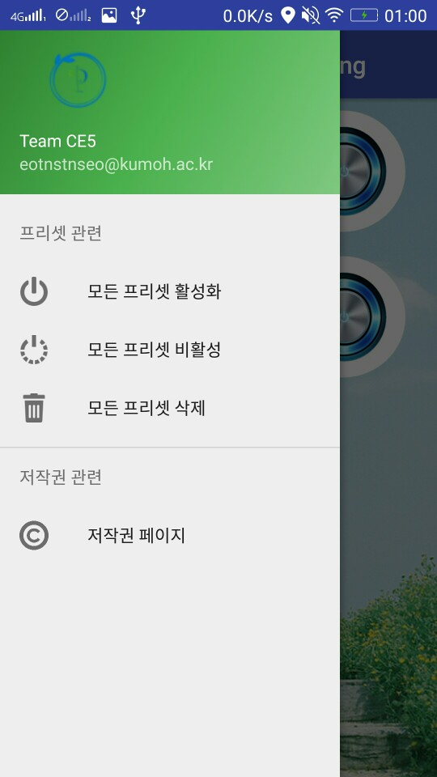
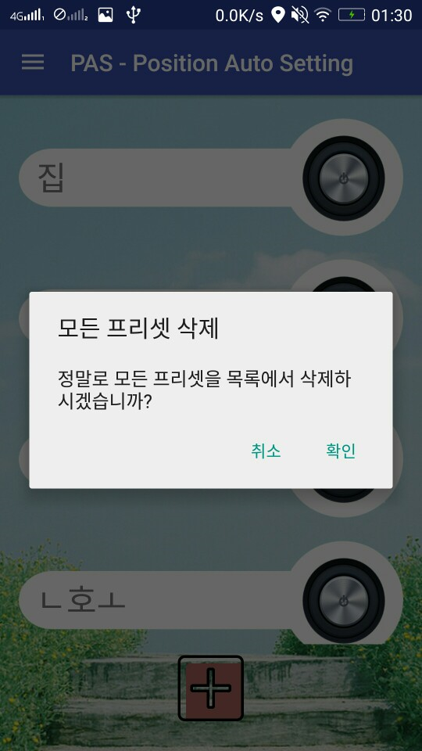
Navigation Drawer activity를
이용한 기타 설정 창 구현

Slide 14

저작권 페이지

Slide 15
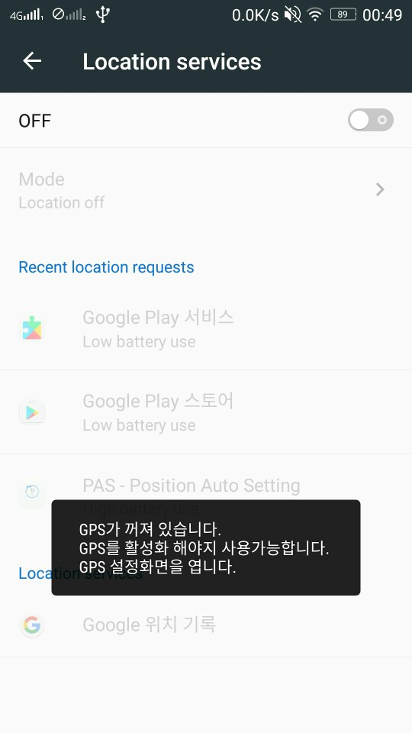
앱 실행 시 GPS가 꺼져 있을 때
GPS 설정 화면으로 전환

Slide 16
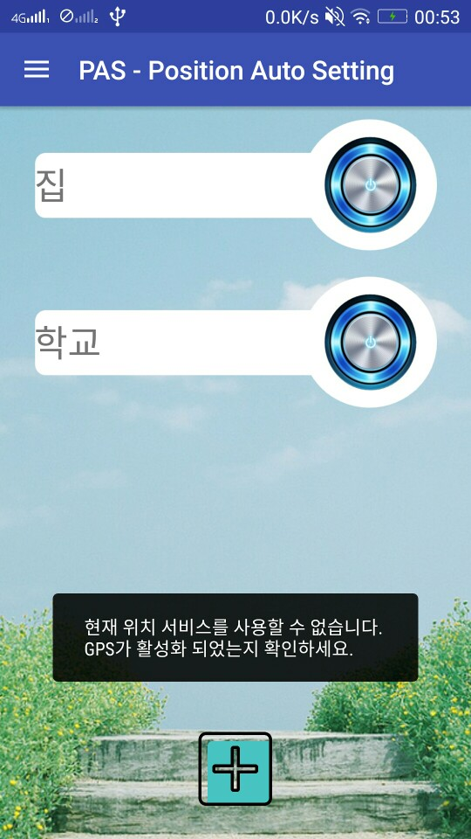
앱 실행 도중 GPS를 껐을 때
GPS 설정하라는 경고 메시지 출력

Slide 17
향후 개선 사항
· 시간에 관한 설정 추가
· 위치 충돌에 따른 프리셋 설정 충돌 문제 해결
· 프리셋 설정 종류 추가

Slide 18
시연 동영상

Slide 19
Q & A

Slide 20
Thank you

